Slide 1



圣经的角色
二零二六年四月二十五日 第四课

Slide 2
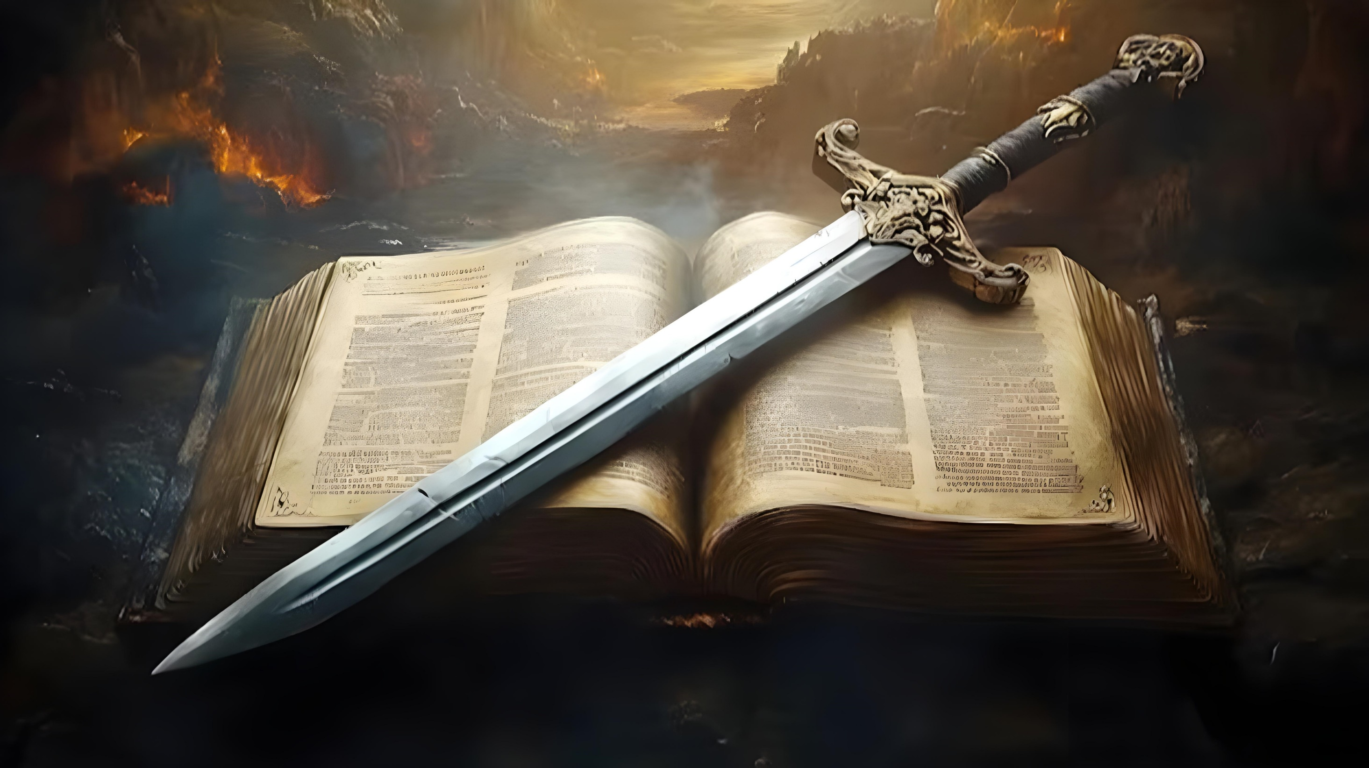
“神的道是活泼的，是有功效的，比一切两刃的剑更快，甚至魂与灵、骨节与骨髓，
都能刺入、剖开，连心中的思念和主意都能辨明。” ( 希伯来书 4:12 )
Notes:
Buscar en biblia-espada

Slide 3


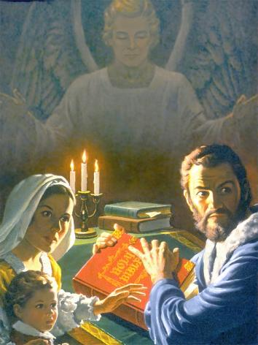
《圣经》是世界上最畅销的书，销量是排名第二的书的五倍。但情况并非一直如此。
曾几何时，拥有圣经、阅读它，甚至谈论它，都可能成为监禁、酷刑甚至死亡的理由。
如果没有上帝的特别保护，圣经早就消失了。为什么？这本书有什么特别之处，让它既可被人喜爱又同时会被人憎恨呢?
圣经的敌人
正确与错误的读圣经方法
圣经是什么 ?
阅读圣经的积极影响
圣经之友

Slide 4


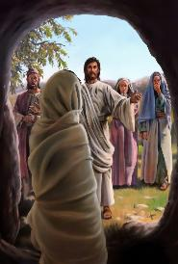
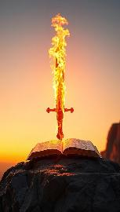

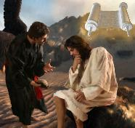
圣经的仇敌
“拿着圣灵的宝剑，就是 神的道。” (以弗所书 6:17)
试想想神口中所说的话语能做什么：创造并赐予生命（诗篇 33：6），或使死人复活（约翰福音 5：28-29）。
圣经，作为神的书面话语，能做什么？它有能力保护我们（以弗所书 6：17下）并改变我们（希伯来书 4：12）。耶稣用圣经来抵御试探和诱惑（太4：4,7,10)。
撒但知道自己无力抵挡圣经的力量。因此，他试图用手段摧毁它。他未能成功，因为圣经公会开始分发数千万本圣经。然后他试图用高级评经来贬低它。现在他试图通过用别的事情来占据我们的时间，进而阻止我们阅读它。
我会让他如愿这么做吗？我难道不能在日程中挤出时间读圣经吗？阅读它会改变我们，使我们对抗那最可怕的敌人：就是魔鬼。

Slide 5

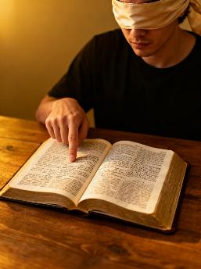



正确 与 不正确 的读圣经方法
“你当竭力在 神面前得蒙喜悦，作无愧的工人，按着正意分解真理的道。” ( 提摩太后书 2:15)
不正确的方法
找一个与我们观点相符的经文
随机选择经文，毫无目的
正确的方法
寻求学习上帝的旨意
进行系统性研究
选择我们喜欢的部分，拒绝我们不喜欢的部分。
不要拒绝任何经文，而是分析所有内容。
我们对圣经的研读应当是理性的，但理性必须顺服圣灵的力量，才能正确辨别圣经的信息。
为什么？因为我们的理解力是有限且不总是可靠的。这就是为什么在研读圣经时，我们必须寻求其作者的智慧。

Slide 6
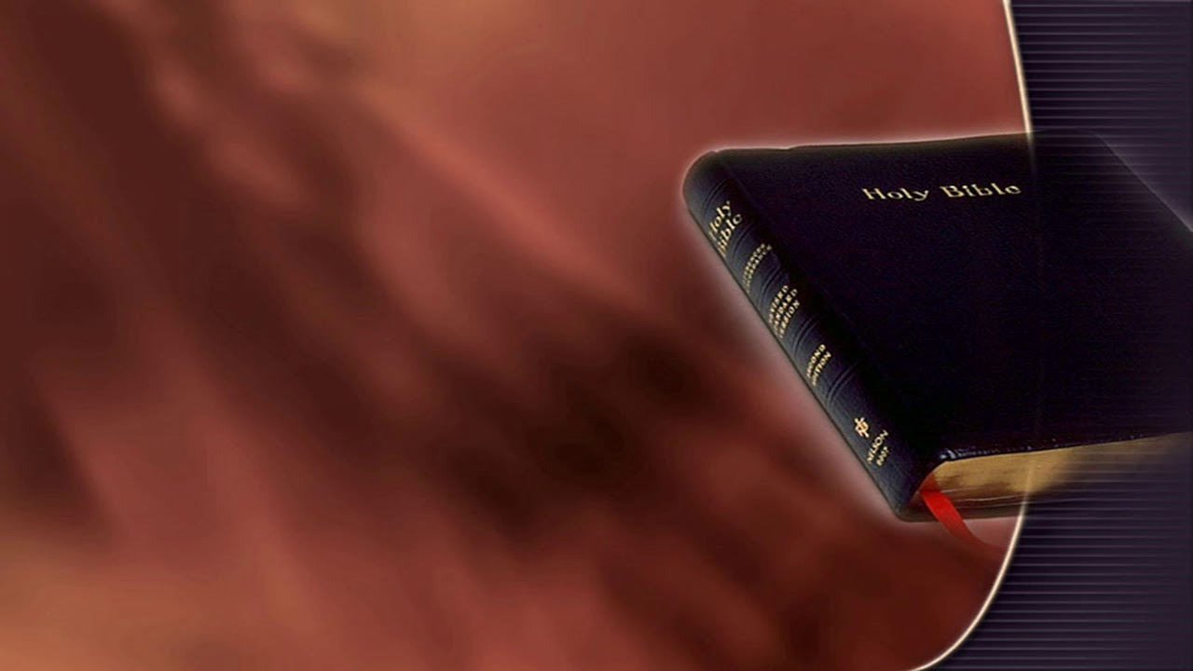

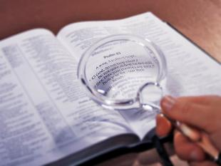
圣经是什么？
在我们的社会中，甚至在基督教圈子中，普遍认为真理是相对的，没有任何真理是随着时间恒定不变的。
“ 你话的总纲是真实，你一切公义的典章是永远长存.” ( 诗篇 119:160 )
然而，圣经作为神的话语，声称拥有绝对真理（诗篇119：160; 约翰福音 17：17; 雅各书 1：18）。它声称自己纯洁，是抵御人类诡辩的保护盾（箴言30：5）。如果我们把任何自己的“真理”加进去，我们就可能会被认为是在上帝面前说谎的人（箴言30：6)。
任何主张，任何真理，都必须被圣经检验。当我们认为的真实与圣经所说的之间存在矛盾时，有两种可能：要么就是我们错了，要么就是我们误解了圣经。

Slide 7






阅读圣经的积极影响
“我将你的话藏在心里，免得我得罪你。” ( 诗篇 119:11)
即使是最坚定的圣经敌人也无法否认它改变人心的能力。保罗将其比作一把拥有巨大力量的剑。
它让我们看到真实的自己（希伯来书 4：12)
它保护我们免于犯罪（诗篇119：11)
它是我们灵魂的食粮（耶利米书15：16)
它使我们在属灵上成长（彼得前书 2：2）
他赐给我们生命（约翰福音6：63)
没有其他书能像圣经那样影响我们。当我们愿意将它的教导融入生活时，我们会变得更好。
当我们以开明的心去读，向上帝祈求圣灵的光照时，我们的生命就会被改变。

Slide 8

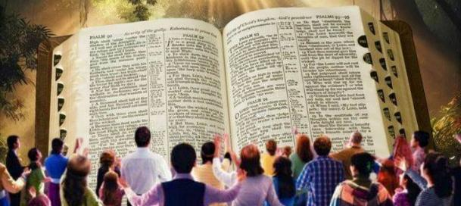
圣经之友
“为此，我们也不住地感谢 神，因你们听见我们所传 神的道，就领受了；不以为是人的道，乃以为是 神的道。这道实在是 神的，并且运行在你们信主的人心中。” ( 帖撒罗尼迦前书 2:13)
当我们以这种方式接受圣经时。。。
它展示了我们与上帝关系的状态
它告诉我们如何加强这种关系
我们正在经历一场渐进的转变
我们渐渐接近耶稣
它使我们在得救的事上有智慧
我们在对真理的认知中不断增长
我们的信心不断成长和坚固
我们有希望
我们知道，一个更好、永恒、美好的生活正等待着我们
圣经的朋友们以这是神的活生生话语（帖撒罗尼迦前书 2：13）的意识来接近它。但我该如何达到那种信心呢 ?
保罗告诉我们，为此我们需要属灵的辨别力，也就是理解属灵事物的能力（哥林多前书2：14）。因此，辨别圣经中的神圣信息是圣灵在我们内心作为的工作。

Slide 9

“圣经以简明的话语阐述了真理，完全适应人心的需求。它使最有学问的人惊叹感佩，也能使卑微无学问的人认识得救之道。然而这些语言简明的真理，却包含着非常高深，非常难测，无比深奥，人类所无法理解的题目。我们之所以能接受它，是因为它出于上帝。救赎的计划已向我们启明。人人都可以明白悔改归向上帝和信靠主耶稣基督所当采取的步骤，按上帝所指定的方法得救。然而在这些明显易懂的真理之下，仍隐藏着上帝荣光的奥秘。这些奥秘虽然越过心智的限度，仍然能激发起诚心寻求真理之人的崇敬和信心。他越查考圣经，就越深信它是永生上帝的道。于是人的理性就折服在上帝启示的尊严之前。”
怀爱伦（喜乐的泉源，原文 107面 )

